Slide 1
октябрь
Занятия № 3
«Звук и буква «И»
Составитель: учитель – логопед
Бугаёва О.В.

Slide 2
Люди общаются при помощи речи. Речь состоит из слов, слова из звуков.
Звуки мы произносим и слышим, а буквы видим ,пишем и читаем.

Slide 3
Звуки делятся на гласные и согласные. Гласные звуки произносятся легко. Нам не мешают ни язык, ни зубы, для них нет преграды их даже можно петь. Давайте попробуем: А, у, о, и, ы, э

Slide 4
Сегодня мы познакомимся со звуком и. Попробуйте произнести его. Легко ли он произносится, поется? Как вы думаете: звук и гласный? Правильно, и – гласный.

Slide 5
Игра «Поймай звук» веселый звук и хочет с вами поиграть. Я буду произносить разные звуки, а когда вы услышите звук, нужно быстро хлопнуть в ладоши и поймать его. Поиграем? Будьте внимательны: и, п, м, и, и, в, и... - Вспомнить вместе имена девочек и мальчиков, начинающиеся со звука [И]: Ира, Инна, Инга; Иван, Игорь, Илья.

Slide 6
Не устали? Сыграем еще? упражнение «Один — много» Утюг — утюги, сапог — ..., носок — ..., паук — ..., чулок — ..., замок — ..., комок — ... - предлагаю вам назвать последний звук в каждом из этих слов, выделив его голосом, обозначить место звука [И] в каждом слове с помощью карточки и красного кружка.

Slide 7
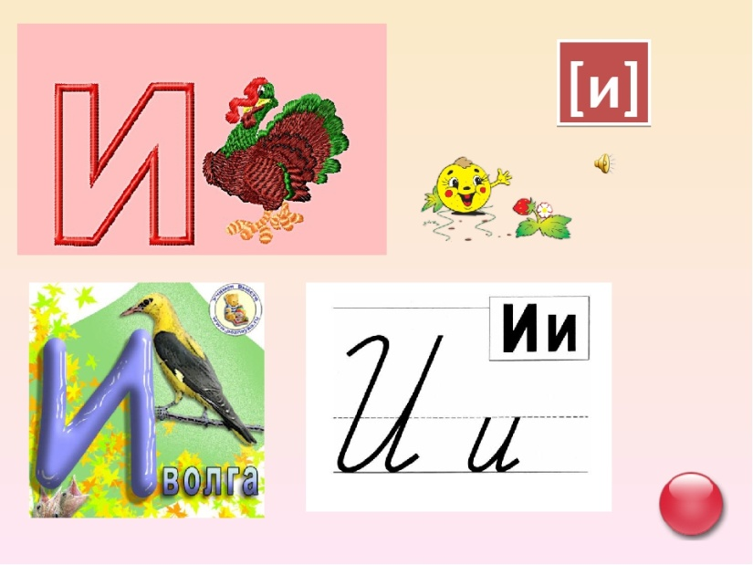
У каждого звука Есть свое лицо – буква. Звук мы говорим и слышим, а букву видим и пишем. На что похожа буква И?

Slide 8
Буква И бозначает гласный звук
(вспомни и назови слова, в названии слышен звук и)

Slide 9
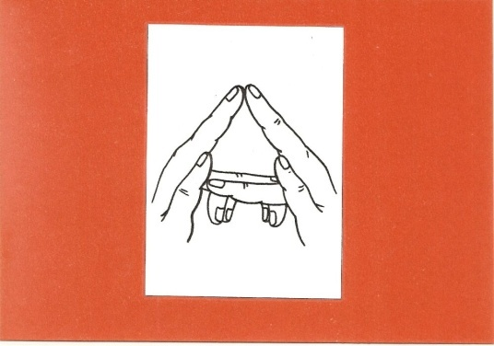
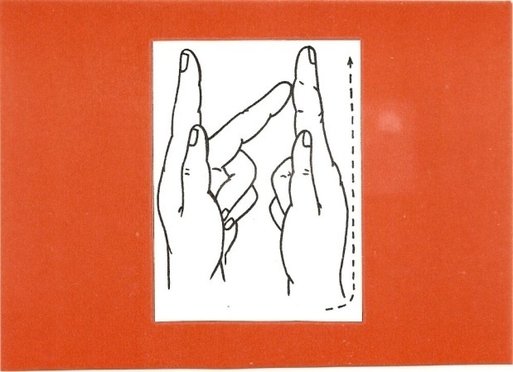
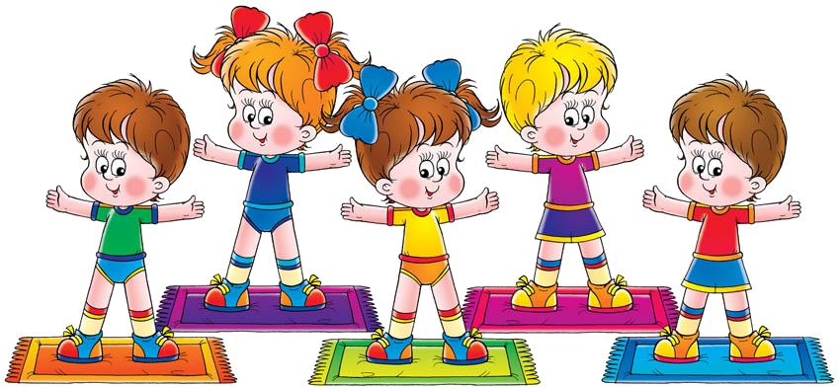
Физминутка «на что похожа буква?» Буква А – взлетела ракета! Буква У – ушки зайчика держу! Буква И – молния! губы в стороны тяни…

Slide 10
Игра «Напиши букву» А хотите, я научу вас, как разными способами можно изобразить, написать букву и? Предложить детям: - нарисовать букву И пальцем в воздухе; - Выложить из счетных палочек.

Slide 11
игра «Где спрятался звук?» -пока мы с вами учились писать букву и, веселый звук соскучился и захотел снова с нами поиграть. Поиграем -Звук и живет во многих знакомых нам с вами словах. Нужно назвать слово и определить в какой части слова он спрятался – в начале, середине или в конце. Догадаетесь, положите фишку в ту комнатку, где спрятался звук.

Slide 12
Материалы: демонстрационный – предметные картинки в названиях которых есть звук И;
раздаточный – карточки, разделенные на 3 квадрата, либо по 3 баночки; красные фишки.
Педагог(родитель) показывает картинку, дети называют слово и определяют местоположение в нем звука И в начале, середине, конце слова. Ставит фишку в соответствующий квадрат ( баночку).

Slide 13
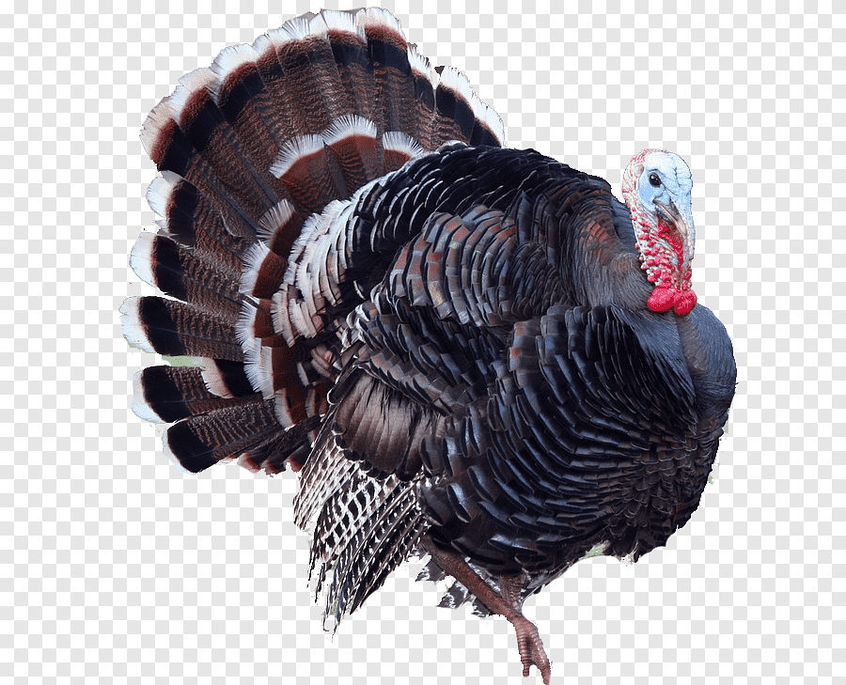

Slide 14
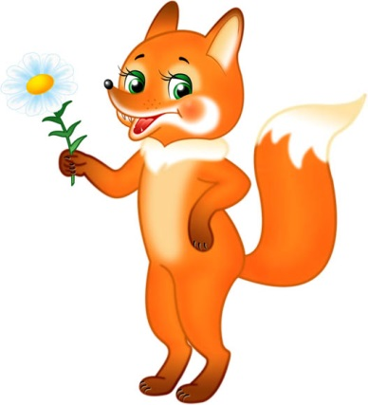

Slide 15
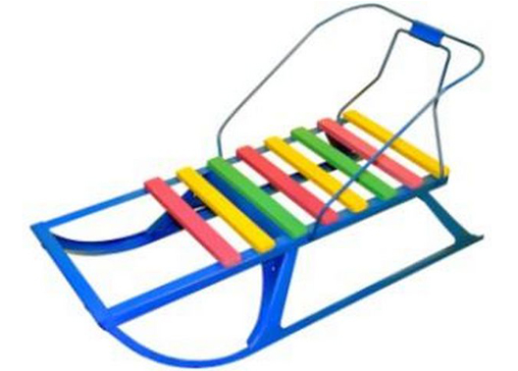

Slide 16
До новых встреч!

